Slide 1
Fine dust
미세먼지에서 살아남기
한국산업기술대학교
2016180011 김연지
2016180038 장은선
2016184009 김하은

Slide 2
게임 소개
타 게임과의 차이
게임 구현 기술 및 연구 분야
개발 일정 및 구성원 역할 분담
부록

Slide 3
미세먼지
미세먼지에서 살아남기
Fine Dust
게임 소개
유니티 엔진 기반의 시점 전환이 가능한 3D 게임 개발
김연지 개발내용
장은선 개발내용
미세먼지
테마
멀티
플레이
+
기존 개발 일정
및 현황
향후 개발 일정

Slide 4
미세먼지
컨텐츠
Fine Dust
01
생존
미세먼지와 멧돼지로부터
게임이 끝날 때까지 살아남아야 한다.
게임 소개
김연지 개발내용
장은선 개발내용
02
습득
생존을 위해 또는 게임 클리어를 위해서
물건들을 얻어야 한다.
기존 개발 일정
및 현황
03
제작
게임 클리어를 위해 습득한 물품들로
인공구름을 만들어야 한다.
향후 개발 일정

Slide 5
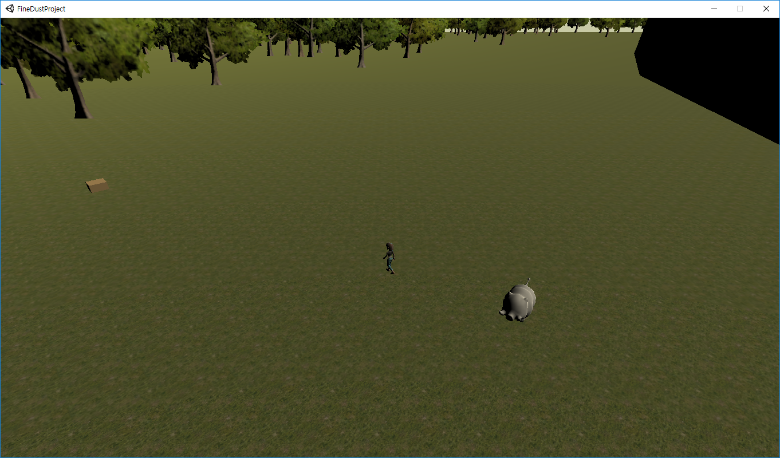
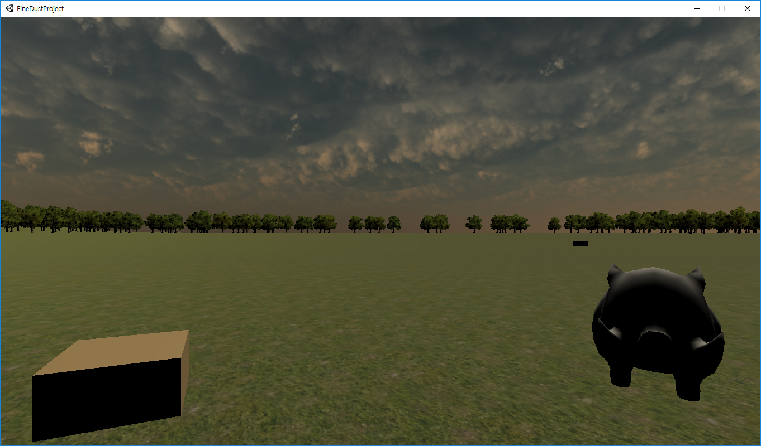
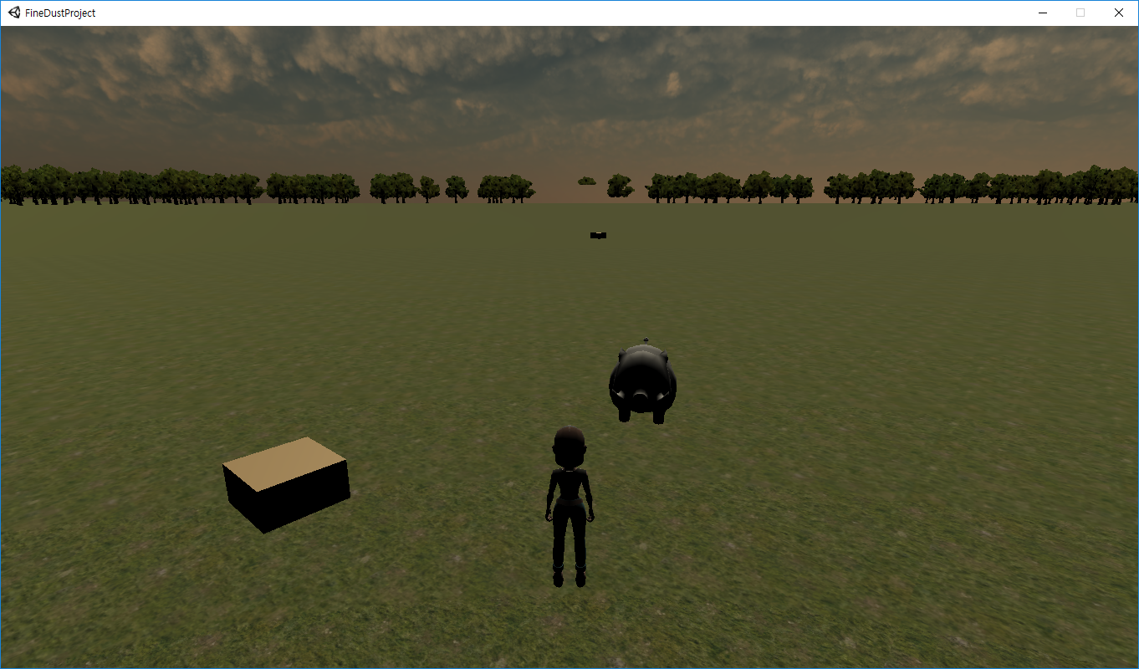
미세먼지
시점변경 및 시점에 따른 이동
Fine Dust
게임 소개
김연지 개발내용
장은선 개발내용
쿼터뷰
1인칭뷰
3인칭뷰
기존 개발 일정
및 현황
게임 흐름 파악 용이
멀미 문제 해결
몰입도 있는 플레이
1인칭보다 더 넓은 뷰와 주변 환경 제공
향후 개발 일정
WASD → 상하좌우 이동
WASD → 직진,후진,좌우 이동
QE – 좌우 회전
+ 마우스로 방향 회전
WASD → 직진,후진,좌우 이동
QE – 좌우 회전

Slide 6
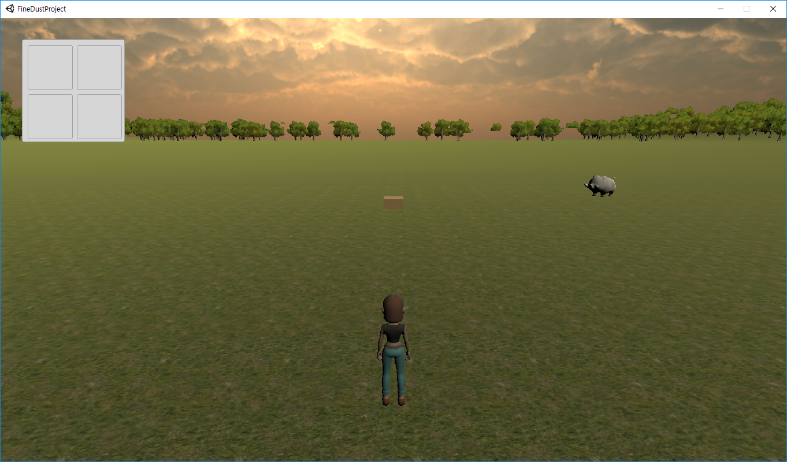
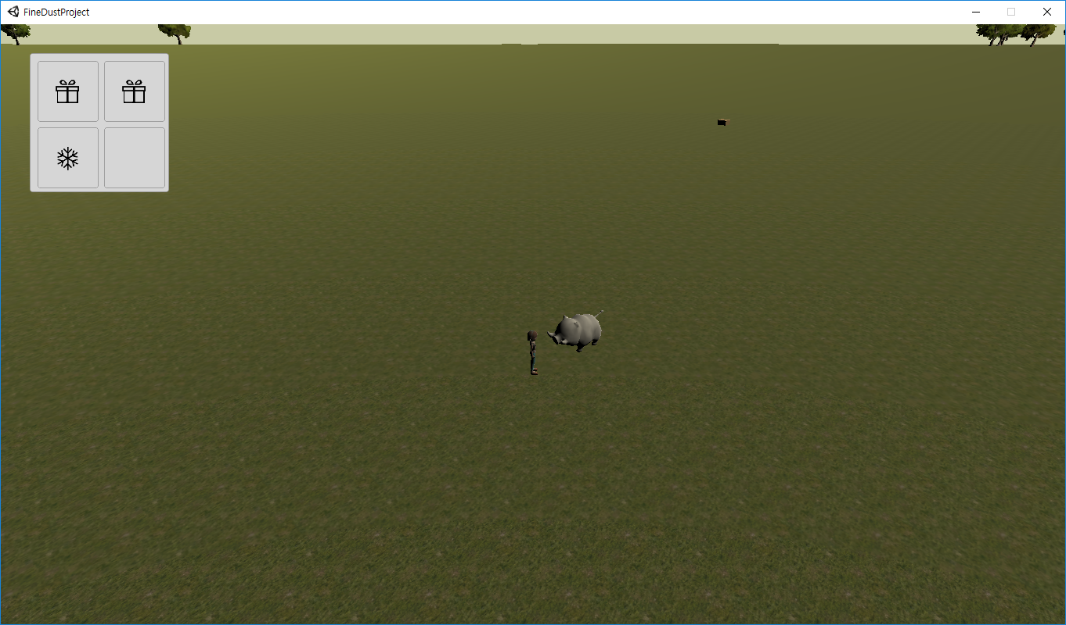
미세먼지
아이템 및 인벤토리 구현
Fine Dust
게임 소개
김연지 개발내용
장은선 개발내용
→ 빈 인벤토리
기존 개발 일정
및 현황
→ 아이템 획득 후 3개의 슬롯이 채워진 인벤토리
향후 개발 일정
주 컨텐츠인 습득과 제작의 기반이 되는 아이템과 인벤토리 기능 구현

Slide 7
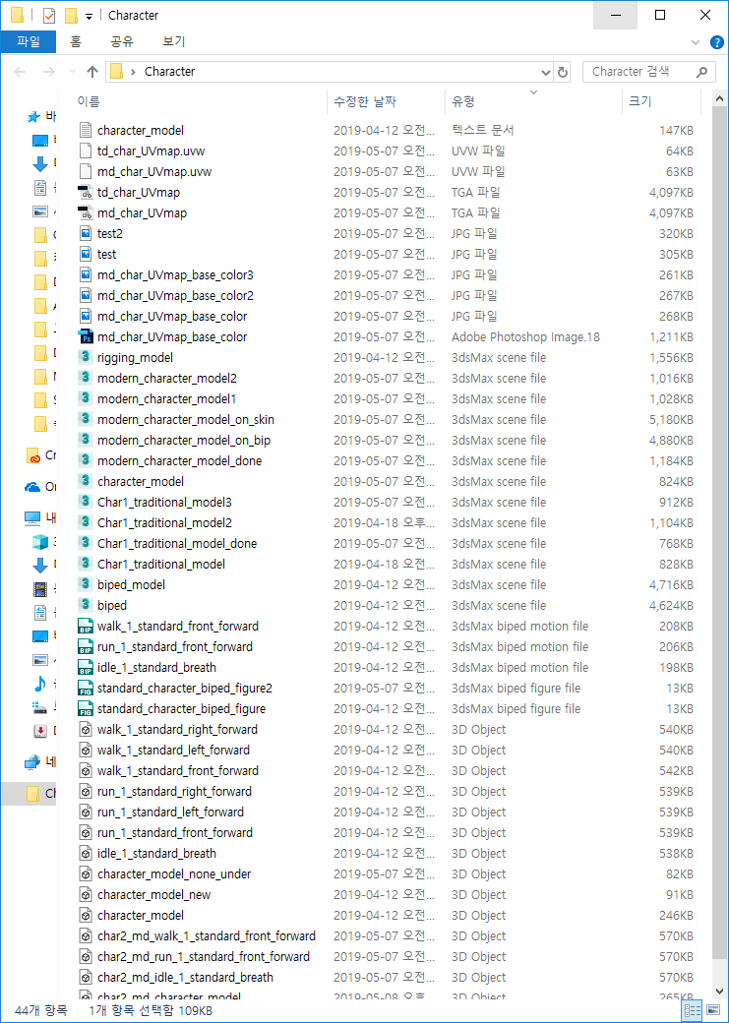
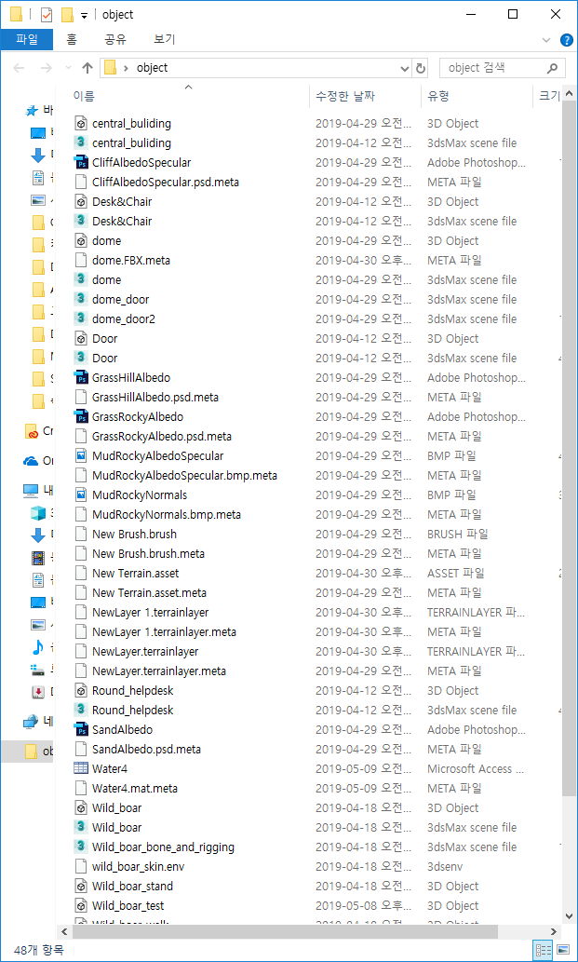
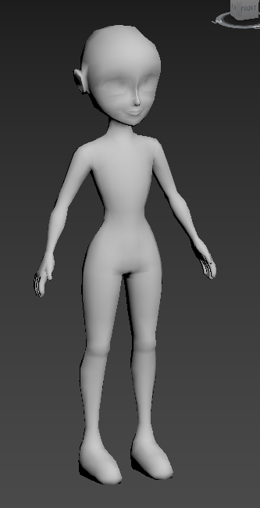
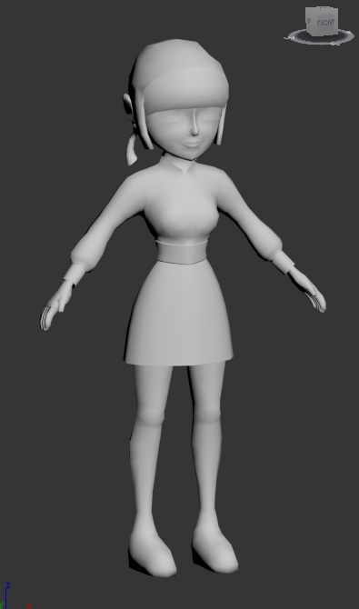
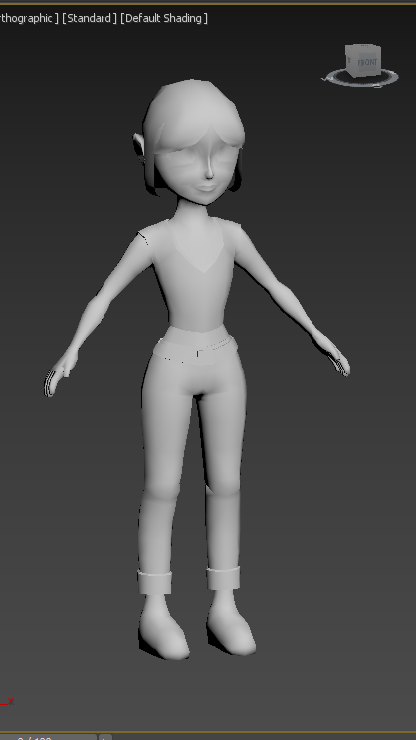
미세먼지
그래픽 모델
Fine Dust
게임 소개
김연지 개발내용
장은선 개발내용
기존 개발 일정
및 현황
Base가 되는 모델을 미리 제작
→ 짧은 기한 내에 캐릭터3,4도 제작 가능
향후 개발 일정

Slide 8
기존 개발 일정 및 역할분담 표
미세먼지
 | 1월 | 2월 | 3월 | 4월 | 5월 | 진행정도
더미 오브젝트 제작 |  |  |  |  |  | 100 %
오브젝트 모델링, 애니메이션 |  |  |  |  |  | 60%
아이템모델링, UI리소스 제작 |  |  |  |  |  | 20%
게임 사운드 |  |  |  |  |  | 0%
게임 프로토타입 구성 |  |  |  |  |  | 60%
맵구성, 아이템 & 몬스터 랜덤생성 구현 |  |  |  |  |  | 80%
캐릭터 이동 및 행동 구현 |  |  |  |  |  | 80%
멧돼지 행동 구현 |  |  |  |  |  | 50%
게임 UI 구현 |  |  |  |  |  | 20%
C++ 서버와 유니티 연결 |  |  |  |  |  | 100%
스레드 설계 |  |  |  |  |  | 90%
맵, 아이템 데이터 처리 |  |  |  |  |  | 0%
캐릭터 데이터 처리
충돌처리 |  |  |  |  |  | 0%
Fine Dust
게임 소개
김연지 개발내용
장은선 개발내용
기존 개발 일정
및 현황
기존 개발 일정
및 현황
향후 개발 일정
김연지(그래픽,클라) | 장은선(서버,클라) | 김하은(클라)
Notes:
프로토타입이 40%인 이유는 제작 및 npc 미구현으로 게임의 처음부터 끝까지 진행이 되지 않기 때문

Slide 9
미세먼지
그래픽 모델
향후 개발 일정
Fine Dust
 | 내 역
공통 | 게임 UI, Sound 구현 제작 컨텐츠 구현 및 서버와 데이터 처리
김연지 | 건물, 아이템, 애니메이션 등 그래픽 리소스 제작 캐릭터 행동 및 몬스터 행동 추가 구현
장은선 | 맵과 아이템 데이터 처리
게임 소개
김연지 개발내용
장은선 개발내용
기존 개발 일정
및 현황
기존 개발 일정
및 현황
향후 개발 일정
Notes:
프로토타입이 40%인 이유는 제작 및 npc 미구현으로 게임의 처음부터 끝까지 진행이 되지 않기 때문

Slide 10
Thank you
파워퍼프걸

